Slide 1
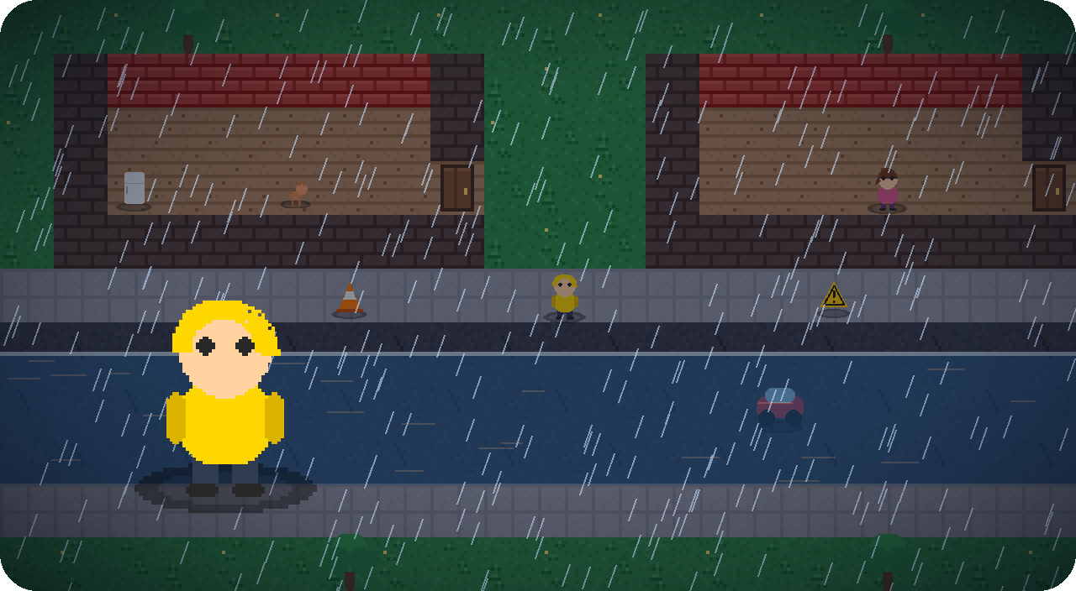

OFICINA | 6º AO 9º ANO
O que você faria se a chuva não parasse?
Entenda como surgem alagamentos, enxurradas, enchentes e deslizamentos e treine boas decisões no jogo HIDRO.
Cena do jogo HIDRO
Oficina HIDRO: Redução de Riscos de Desastres Hidrológicos
Notes:
ABERTURA (2 min). Boas-vindas. Explique que a oficina tem duas partes: primeiro entendemos o que acontece quando chove muito (base teórica) e depois treinamos boas decisões no jogo HIDRO. Duração sugerida: 2 aulas de 50 minutos (100 min). Existe uma versão de 1 aula descrita no slide 4.
Público: 6º ao 9º ano. Material 100% editável: troque textos, imagens e exemplos pela realidade do seu bairro.

Slide 2



ABERTURA
Vamos começar pela sua experiência
Você já viu uma rua alagar? O que aconteceu?
Quando a chuva para, para onde a água da rua "some"?
O que você faria se a água começasse a subir agora?
Levante a mão: quem já viu ou viveu uma situação assim?
Notes:
ABERTURA (5 min). Comece pela experiência dos alunos. Faça as três perguntas em voz alta e deixe 3 ou 4 alunos responderem.
CUIDADO: alguns alunos podem ter vivido enchentes ou perdas. Acolha os relatos, não force ninguém a falar e evite pedir detalhes de sofrimento.
O objetivo é ativar o que eles já sabem e criar curiosidade: para onde a água vai quando some da rua?

Slide 3
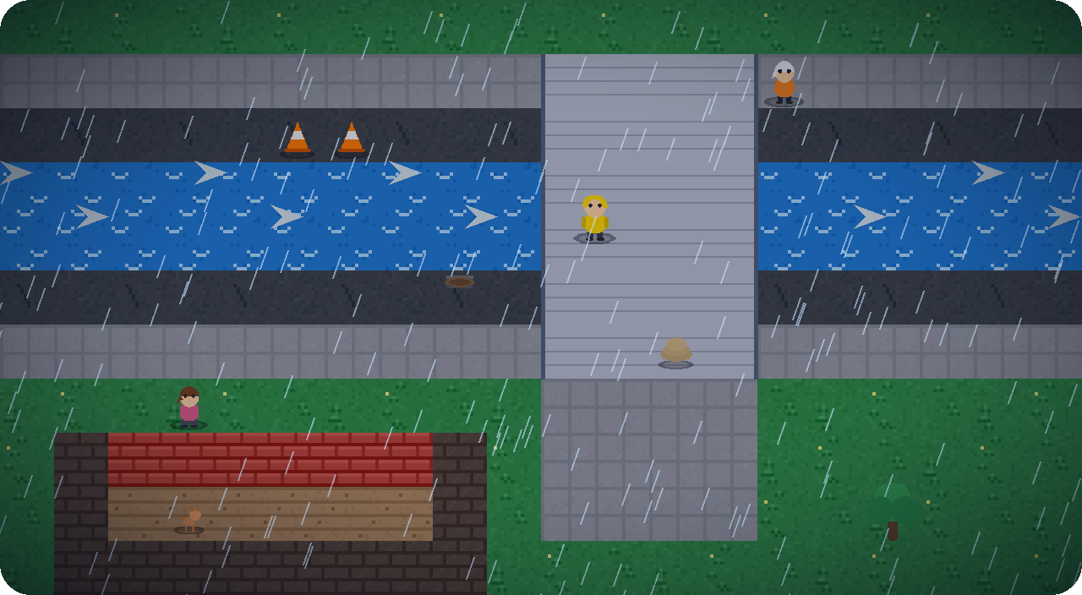




OBJETIVOS
Ao final da oficina você vai…
Diferenciar alagamento, enxurrada, enchente e deslizamento, usando o nome certo para cada um.
Reconhecer sinais de alerta e saber a quem pedir ajuda: Defesa Civil, 199.
Enxurrada, uma das quatro fases do jogo
Decidir com segurança aplicando o protocolo (proteja-se, avise, aja) no jogo HIDRO.
Notes:
OBJETIVOS (2 min). Leia os três objetivos com a turma. Eles serão retomados no fechamento.
Conexões curriculares (ajuste às habilidades da BNCC do seu currículo): Geografia (relevo, bacias hidrográficas, urbanização e áreas de risco), Ciências (ciclo da água, solo e infiltração), Matemática (porcentagens e gráficos) e Língua Portuguesa (texto instrucional e cartazes).

Slide 4



ROTEIRO
Como será a nossa oficina
1. Descobrir
2. Preparar
3. Jogar
4. Refletir
35 min
10 min
35 min
20 min
Base teórica: por que a água causa problemas e quais são os 4 fenômenos.
Protocolo de segurança, telefones úteis e como funciona o jogo.
Em duplas: quatro cenários, decisões sob pressão de tempo.
Roda de conversa e missão para casa: o Cartão de Emergência.
Total: 100 minutos (2 aulas). Versão de 1 aula (50 min): veja as notas do professor.
Notes:
ROTEIRO (2 min). Apresente as quatro etapas e os tempos.
VERSÃO DE 1 AULA (50 min): Descobrir 20 min (use os slides 5, 8, 10, 11 a 15 e 18), Preparar 5 min (slides 22, 23), Jogar 20 min (apenas a Fase 1 ou a Fase 2) e Refletir 5 min (2 perguntas da roda de conversa). A missão para casa fica como tarefa.
Se a escola tiver poucos computadores, veja o slide 30 com alternativas.

Slide 5
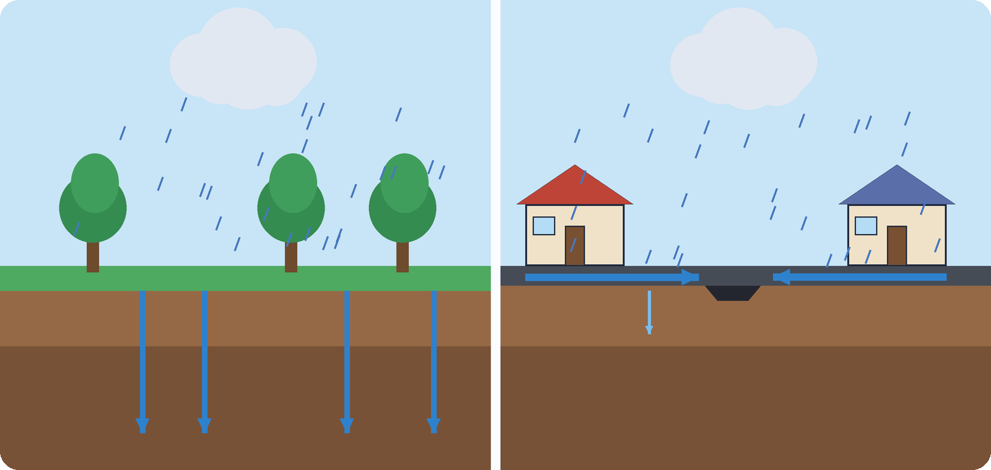


BASE TEÓRICA
Para onde vai a água da chuva?
Infiltração
a água entra no solo aos poucos.
Escoamento superficial
a água escorre pela superfície, de uma vez.
SOLO COM VEGETAÇÃO
CIDADE IMPERMEABILIZADA
Mais asfalto e telhado = menos infiltração + mais água correndo para a rua.
Notes:
BASE TEÓRICA (4 min). Pergunta-guia: o que acontece com a chuva quando cai numa mata e quando cai na rua?
Mostre a imagem: à esquerda o solo com vegetação, onde grande parte da água se INFILTRA (entra no solo e abastece lençóis e nascentes); à direita a cidade, onde asfalto e telhados IMPERMEABILIZAM e a água ESCORRE pela superfície até a boca de lobo.
Ideia central: quanto mais impermeável, mais água escorre de uma vez para a rua e para os rios.

Slide 6
BASE TEÓRICA
Quanto da chuva escorre pela superfície?
85%
escorrem em áreas de ruas e telhados
Ideia-chave
A cidade transforma chuva em correnteza.
Valores aproximados. Variam com o tipo de solo e a inclinação.
Notes:
BASE TEÓRICA (4 min). Leia o gráfico com a turma: quanto MAIS impermeável a superfície, MAIOR a parte da chuva que escorre.
ATENÇÃO: os valores são aproximados (ordem de grandeza), baseados nos coeficientes de escoamento superficial usados em hidrologia urbana. Eles variam com o tipo de solo, a inclinação e a umidade. Use o gráfico para comparar, não como medida exata.
Atividade para 8º e 9º anos: calcular quantos litros escorrem de uma rua de 200 m² numa chuva de 20 mm (1 mm de chuva = 1 litro por m²). Resposta aproximada com 85%: 200 x 20 x 0,85 = 3 400 litros.

Slide 7



BASE TEÓRICA
Por que a cidade alaga?
Impermeabilização
Lixo e entupimento
Asfalto, calçadas e telhados impedem a água de entrar no solo.
Lixo nas ruas entope as bocas de lobo (bueiros) e a água não escoa.
Ocupação de áreas de risco
Chuva intensa
Casas em várzeas de rios e em encostas ficam mais expostas.
Muita água em pouco tempo supera a capacidade da drenagem.
Nem toda chuva forte vira desastre: depende da cidade e do quanto estamos preparados.
Notes:
BASE TEÓRICA (3 min). Quatro causas que se combinam. Peça exemplos do bairro para cada uma.
Ponto importante: chuva forte é o gatilho, mas o DESASTRE depende também de como a cidade foi construída e de como as pessoas estão preparadas (isso prepara o conceito de risco do próximo slide).
Ocupação de áreas de risco: moradias em várzeas de rios e em encostas íngremes. Muitas vezes é consequência de falta de acesso à moradia segura, então evite culpar as famílias.

Slide 8
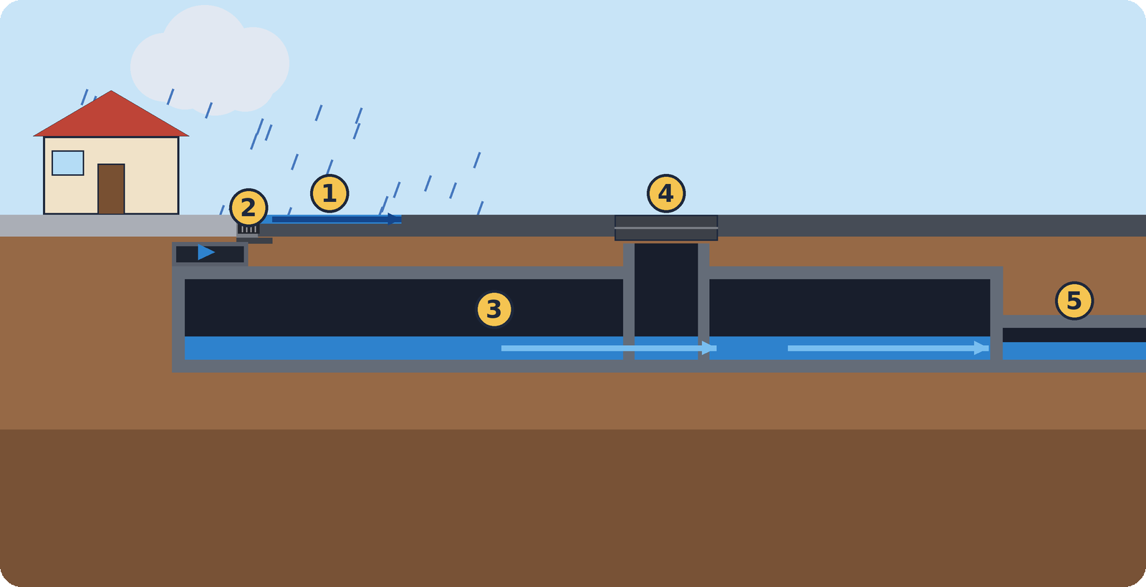

BASE TEÓRICA
Como a água "some" da rua: a microdrenagem
1
Sarjeta
canal na beira da rua que conduz a água.
2
Boca de lobo (bueiro)
grade no meio-fio que capta a água.
3
Galeria de águas pluviais
tubulação subterrânea.
4
Poço de visita (bueiro com tampa)
câmara fechada pelo tampão, para manutenção.
5
Saída
a água chega ao rio ou canal.
Lixo entope a boca de lobo. Tampão fora do lugar é uma armadilha escondida pela água.
Notes:
BASE TEÓRICA (4 min). Este slide usa os nomes técnicos, com o nome popular entre parênteses.
Sequência da água: sarjeta (1) leva a água até a boca de lobo (2), que é a grade no meio-fio; dela a água segue para a galeria de águas pluviais (3), uma tubulação subterrânea. O poço de visita (4) é a câmara fechada pelo tampão de ferro, por onde a manutenção entra; ele é o "bueiro com tampa" da fala popular. Por fim a água sai (5) num rio ou canal.
Nota: em engenharia, "bueiro" também designa a obra que leva a água por baixo de uma rua ou estrada; na fala popular, a palavra serve para a boca de lobo e o poço de visita.
Risco: sem o tampão, o poço vira uma armadilha escondida pela água.

Slide 9

BASE TEÓRICA
Risco = perigo × vulnerabilidade
×
=
PERIGO
VULNERABILIDADE
RISCO
O fenômeno: chuva forte, rio que sobe, encosta encharcada.
O quanto pessoas e casas podem ser afetadas: área baixa, sem alerta, sem preparo.
A chance de haver danos a pessoas e bens.
Como reduzir o risco?
Prevenir
não jogar lixo na rua, manter a drenagem limpa
Alertar
acompanhar os avisos da Defesa Civil
Preparar
mochila, rota de saída e ponto de encontro
Notes:
BASE TEÓRICA (4 min). Conceito de RISCO em linguagem simples: risco = perigo x vulnerabilidade.
PERIGO é o fenômeno (chuva forte, rio que sobe, encosta encharcada). VULNERABILIDADE é o quanto pessoas e casas podem ser afetadas (moradia em área baixa, falta de alerta, falta de preparo).
Se um dos dois for zero, o risco desaparece. Isso mostra por que preparar-se reduz o risco mesmo quando não dá para impedir a chuva. Para 8º e 9º anos: peça exemplos de como reduzir a vulnerabilidade de uma comunidade.

Slide 10
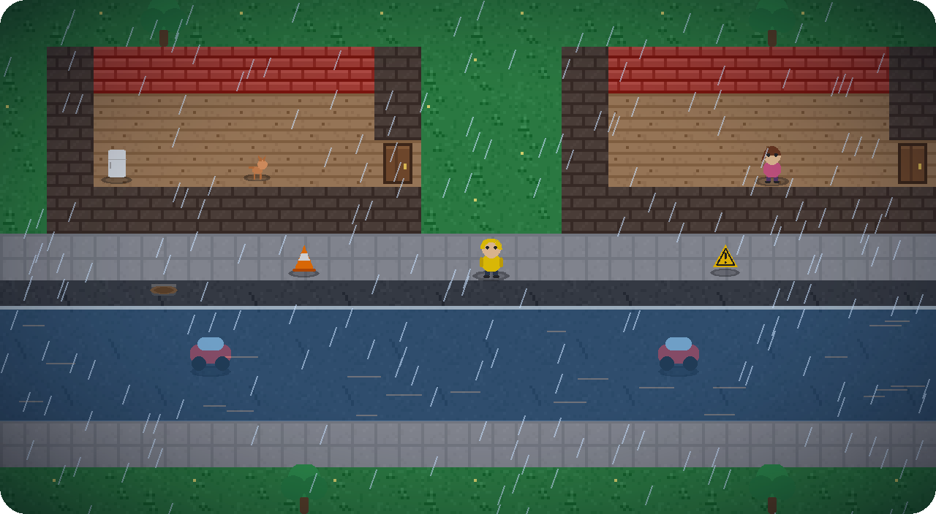
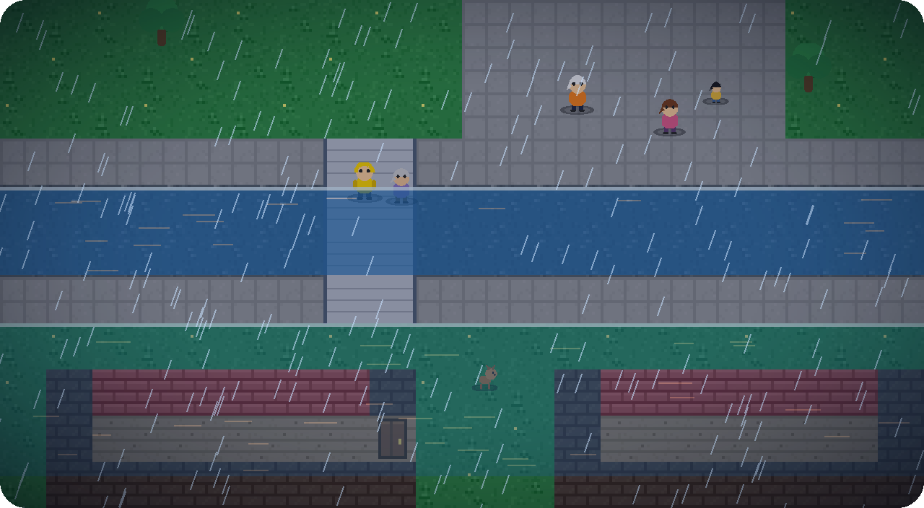
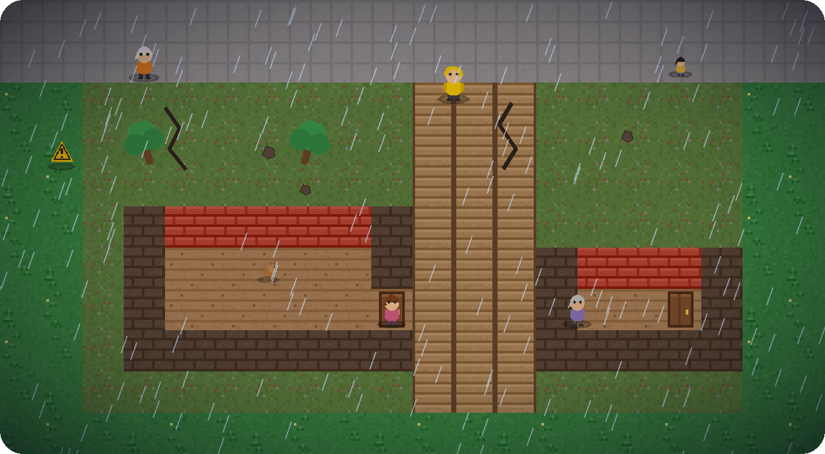
BASE TEÓRICA
Quatro fenômenos, quatro nomes
ALAGAMENTO
ENXURRADA
Água acumulada na rua: a chuva é forte e a drenagem não dá conta ou está entupida.
Água que escorre rápido e com força, principalmente em ruas com declive.
ENCHENTE E INUNDAÇÃO
DESLIZAMENTO
O rio sobe dentro do canal (enchente); se ultrapassar as margens, vira inundação e alcança a planície.
Terra, lama ou pedras descem a encosta, geralmente com o solo encharcado.
Notes:
BASE TEÓRICA (3 min). Visão geral: quatro fenômenos, quatro nomes. Estas quatro imagens são cenas das quatro fases do jogo.
Definições em linguagem simples:
- Alagamento: água acumulada na rua por chuva forte e drenagem insuficiente ou entupida.
- Enxurrada: água que escorre rápido e com força, típica de ruas em declive.
- Enchente: o rio sobe dentro do próprio canal, sem transbordar ainda. Se continuar subindo e ultrapassar as margens, vira uma INUNDAÇÃO: a água alcança a planície.
- Deslizamento: terra, lama ou pedras descem uma encosta, geralmente com solo encharcado.
Nota para o professor: enchente e inundação NÃO são sinônimos. Enchente (ou cheia) é a subida da água dentro do canal do rio; inundação é quando essa água ultrapassa a capacidade do canal e transborda para a planície. Uma enchente pode ou não virar inundação. Reforce essa diferença com a turma.

Slide 11
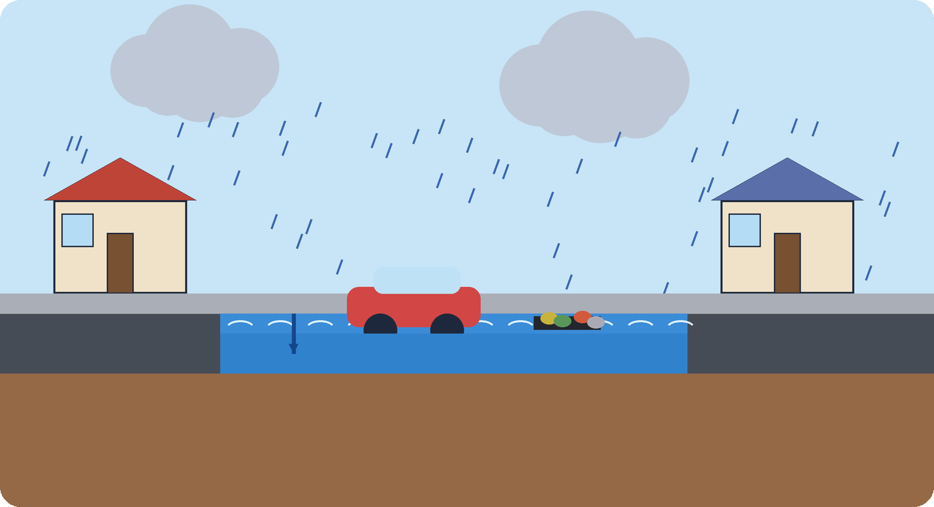



FENÔMENO 1
Alagamento: a água não tem por onde escoar
Como acontece
Chove muito em pouco tempo. A água não entra nas bocas de lobo (bueiros), que estão entupidas de lixo ou são poucas.
Sinais de alerta
Água juntando na sarjeta e nas ruas baixas; bueiro gorgolejando; carros com a água na altura da roda.
O que fazer
Não atravesse a água. Desligue a energia. Suba móveis e objetos. Avise a Defesa Civil (199).
Água parada também é perigosa: esgoto, buracos escondidos e risco de choque elétrico.
Notes:
FENÔMENO 1 (3 min). Relacione com o slide da microdrenagem: quando a boca de lobo está entupida de lixo, a água não entra na galeria e se acumula na rua.
Perigos que os alunos costumam não conhecer: (1) água de alagamento mistura esgoto e lixo (doenças como a leptospirose); (2) buracos e bueiros abertos ficam invisíveis; (3) fios podem estar energizados. Por isso a regra é NÃO andar na água e desligar a energia antes que ela alcance as tomadas.
No jogo: Fase 1.

Slide 12
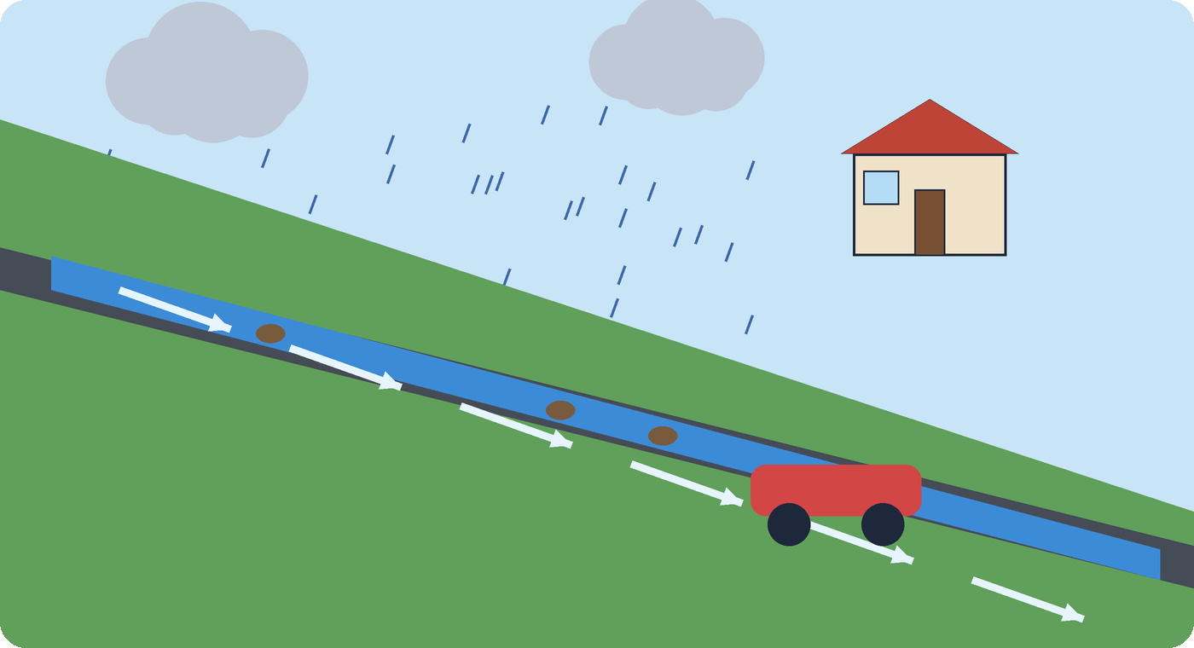
FENÔMENO 2
Enxurrada: água rápida e forte na ladeira
Como acontece
Em ruas em declive a água ganha velocidade e força. Ela arrasta lixo, galhos e até carros.
Sinais de alerta
Barulho de água descendo a rua; água barrenta e veloz; tampas de bueiro (tampões) soltas.
O que fazer
Fique longe da correnteza. Use passarelas e rotas seguras. Nunca mexa em bueiros durante a enxurrada.
Cerca de 15 cm de água em movimento já podem derrubar um adulto (valor aproximado).
Notes:
FENÔMENO 2 (3 min). Diferença essencial: no alagamento a água é lenta e acumula; na enxurrada ela é RÁPIDA, então o perigo está na força, não na profundidade.
O valor de 15 cm é uma referência aproximada muito usada em orientações de segurança: água em movimento derruba e arrasta pessoas mesmo com pouca profundidade. Reforce: nunca atravessar a pé nem de carro.
Mito comum: "vou desentupir o bueiro para a água descer". Na enxurrada a boca de lobo e o poço de visita podem sugar a pessoa e o tampão pode sair do lugar.
No jogo: Fase 2.

Slide 13
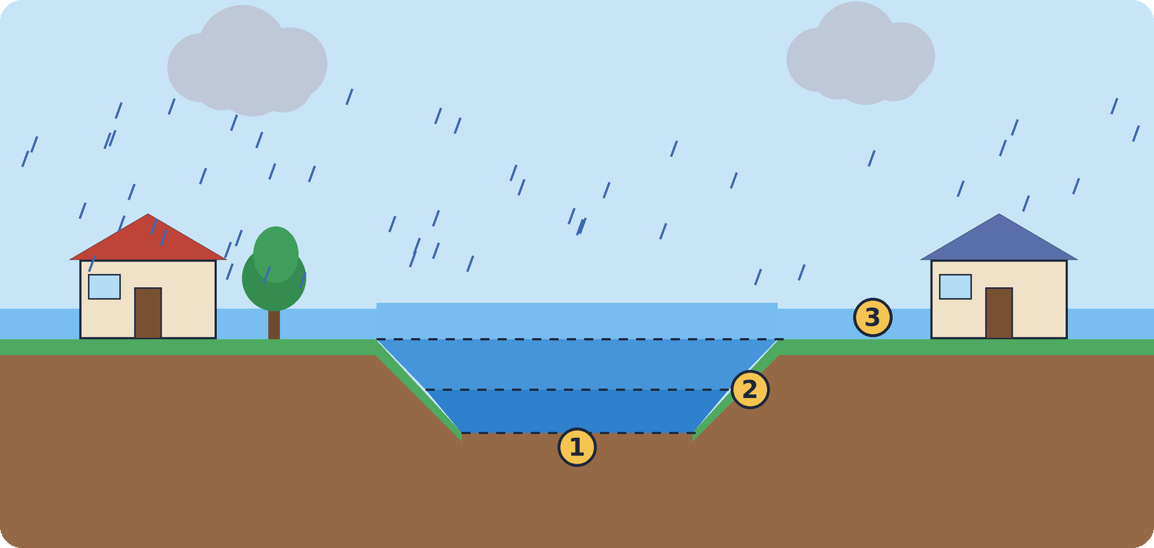
FENÔMENO 3
Enchente e inundação: duas fases, não sinônimos
Como acontece
Chove nas nascentes e o rio sobe aos poucos. Passando da calha, a água invade a planície de inundação.
Sinais de alerta
Nível do rio subindo; água barrenta; avisos oficiais; chuva forte nas cabeceiras, mesmo que aqui não chova.
1 Calha do rio (nível normal) 2 Enchente (cheia, ainda dentro do canal) 3 Inundação (transbordamento sobre a planície)
O que fazer
Acompanhe os alertas, prepare a mochila, desligue energia e gás e saia cedo para um lugar alto.
A cheia pode chegar horas ou dias depois que a chuva parou.
Notes:
FENÔMENO 3 (3 min). Aponte o diagrama: 1 é o nível normal dentro da calha; 2 é a cheia, ainda dentro do canal; 3 é o transbordamento, quando a água ocupa a planície de inundação.
Diferença para a enxurrada: a enchente costuma ser mais LENTA e há tempo de agir, se os alertas forem acompanhados. Por isso a decisão certa é sair cedo, e não esperar a água chegar à porta.
Explique "cabeceira": a parte alta do rio, onde a água nasce; uma chuva lá pode causar cheia longe dali.
No jogo: Fase 3.

Slide 14
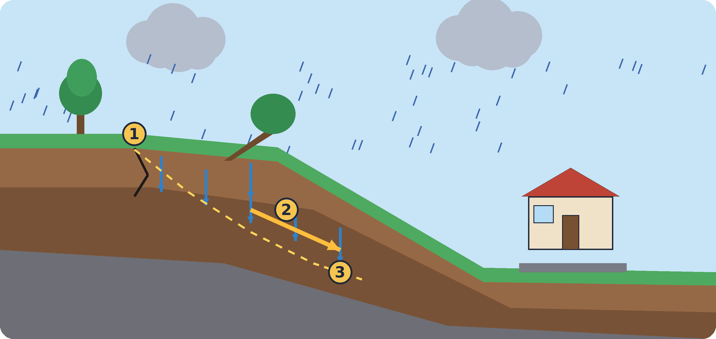
FENÔMENO 4
Deslizamento: a encosta perde a força
Como acontece
Depois de muita chuva o solo fica encharcado e pesado. A encosta pode perder a coesão e escorregar.
Sinais de alerta
Rachaduras no chão ou nas paredes; árvores e postes inclinados; estalos; água barrenta brotando; portas emperrando.
O que fazer
1 Rachadura 2 Água infiltrando no solo 3 Superfície de ruptura (por onde a terra desce)
Observe de longe, saia da área, avise a 199, evacue com calma e não volte para buscar objetos.
Chuva de vários dias deixa o solo pesado: o deslizamento pode vir depois que a chuva diminui.
Notes:
FENÔMENO 4 (3 min). Aponte o diagrama: 1 rachadura no topo; 2 a água infiltrada deixa o solo pesado e reduz a resistência; 3 a linha tracejada mostra por onde a massa de terra pode se soltar.
Os sinais são a chave: rachaduras, árvores inclinadas e estalos pedem afastamento imediato. Reforce que NÃO se deve tapar rachadura com cimento nem subir no talude para "olhar de perto".
Alerta pedagógico: o deslizamento é o fenômeno em que "voltar para pegar algo" mais mata. Objetos se repõem; vidas, não.
No jogo: Fase 4.

Slide 15
BASE TEÓRICA
Comparando os quatro fenômenos
Fenômeno | Onde acontece mais | Como chega | Perigo principal | Ação-chave
Alagamento | Ruas baixas da cidade | Acumula aos poucos, em horas | Choque elétrico, água contaminada, buracos | Desligar a energia; não andar na água
Enxurrada | Ruas em declive | Rápido, em minutos, com força | Ser derrubado e arrastado | Ficar longe da correnteza; usar a passarela
Enchente | Perto de rios (planície) | Gradual, em horas ou dias, com alerta | Água invadindo casas; isolamento | Sair cedo para um lugar alto
Deslizamento | Encostas ocupadas | Pode ser súbito, mas dá sinais | Soterramento | Sair da área e avisar a 199
Simplificação didática: na vida real os fenômenos podem acontecer juntos.
Notes:
COMPARATIVO (3 min). Use a tabela como "cola" de consulta durante o jogo. Peça que os alunos completem a frase: "O que muda entre eles é a ______ (velocidade / o lugar / o sinal de alerta)".
A tabela é uma simplificação didática: na realidade os fenômenos podem acontecer combinados (por exemplo, uma enxurrada que alimenta uma enchente).

Slide 16
ATIVIDADE
Mito ou verdade?
1
É só água da chuva, então não faz mal andar na rua alagada.
VERDADE
MITO
2
Desligar o disjuntor antes de a água chegar às tomadas ajuda a evitar choques.
VERDADE
MITO
3
Se a chuva parou, o rio já não oferece risco.
VERDADE
MITO
4
Rachadura pequena no chão da encosta resolve-se tapando com cimento.
VERDADE
MITO
5
É mais seguro sair de casa antes de a água chegar do que esperar ela entrar.
VERDADE
MITO
Notes:
MITO OU VERDADE (6 min). Dinâmica: cada aluno (ou dupla) recebe dois cartões, um "V" e um "M". Leia cada frase, conte até 5 e peça que levantem o cartão ao mesmo tempo. Só depois mostre o próximo slide com as respostas.
GABARITO (não mostre ainda): 1 MITO, 2 VERDADE, 3 MITO, 4 MITO, 5 VERDADE.
Sem cartões: peça que levantem a mão para "verdade" e depois para "mito", ou que se posicionem em lados da sala.
No jogo, os moradores marcados com "?" fazem esta mesma pergunta.

Slide 17
ATIVIDADE
Respostas: mito ou verdade?
1. A água do alagamento pode ter esgoto, lixo, buracos escondidos e fios energizados.
MITO
2. Água e eletricidade juntas causam choques graves. Desligue cedo.
VERDADE
3. A cheia pode continuar por horas ou dias, porque a água vem das partes altas do rio.
MITO
4. Rachaduras podem indicar que o terreno está se movendo. Não tape: avise a Defesa Civil.
MITO
5. Com o tempo a rota pode ficar alagada. Sair cedo salva vidas.
VERDADE
Notes:
RESPOSTAS (4 min). Discuta cada uma antes de passar para a próxima. Pergunte primeiro a um aluno que acertou e depois a alguém que errou: "o que fez você pensar assim?".
Errar aqui é bom: os mitos existem porque parecem lógicos. O objetivo é substituí-los por informação correta antes do jogo.

Slide 18




PROTOCOLO
Em qualquer emergência: proteja-se, avise, aja
1. PROTEJA-SE
2. AVISE
3. AJA COM SEGURANÇA
Equipamento de proteção e distância do perigo. Você precisa estar bem para ajudar.
Ligue para a Defesa Civil (199). Diga onde está e o que está acontecendo.
Desligue a energia, ajude quem precisa e evacue pela rota segura.
SEMPRE: desligue a energia antes de a água chegar às tomadas.
NUNCA: andar na água, voltar para buscar objetos, mexer em bueiros na enxurrada.
Notes:
PROTOCOLO (5 min). Este é o slide mais importante da parte teórica: é a mesma ordem exigida no jogo.
1) PROTEJA-SE: equipamento de proteção (botas, capa, colete) e não se exponha ao perigo. Uma pessoa ferida não ajuda ninguém.
2) AVISE: ligue 199 (Defesa Civil). Diga onde está, o que acontece e se há pessoas em risco. Em risco imediato de vida, ligue também 193 (Bombeiros).
3) AJA COM SEGURANÇA: desligar a energia, ajudar quem precisa e evacuar pela rota indicada.
Exceção do jogo: desligar o disjuntor é urgente e pode ser feito a qualquer momento.
Peça que repitam a sequência em voz alta.

Slide 19

PREPARAR
Números úteis e mochila de emergência
199
193
Documentos em saco plástico
Água e comida que não estraga
Remédios
Lanterna e pilhas
Carregador de celular
Rádio
Roupas
Lista de telefones
Defesa Civil
Bombeiros
192
190
Mochila de emergência
SAMU
Polícia
Alerta por SMS da Defesa Civil: envie o CEP para 40199. Confirme no site da Defesa Civil do seu município.
Notes:
TELEFONES E MOCHILA (4 min). Peça que anotem os números no caderno.
199 Defesa Civil; 193 Corpo de Bombeiros; 192 SAMU; 190 Polícia Militar. O alerta por SMS da Defesa Civil (envio do CEP para 40199) ajuda a receber avisos da sua região; CONFIRME o serviço no site da Defesa Civil do seu município antes de divulgar aos alunos.
MOCHILA DE EMERGÊNCIA: deve ficar pronta ANTES da chuva, em local de fácil acesso. Pergunte: o que vocês acrescentariam para um bebê, um idoso ou um animal de estimação?

Slide 20
ANTES DE JOGAR
Checagem rápida
1
2
3
Qual é o telefone da Defesa Civil?
Qual é o primeiro passo do protocolo de segurança?
Qual fenômeno tem água rápida e forte em ruas com declive?
A
192
A
Avisar a Defesa Civil
A
Alagamento
B
193
B
Proteger-se
B
Enxurrada
C
199
C
Ajudar os vizinhos
C
Enchente
Notes:
CHECAGEM RÁPIDA (4 min). Faça as três perguntas em voz alta e peça que respondam com os dedos (1, 2 ou 3) ou em cartões A, B, C.
GABARITO: 1 = C (199); 2 = B (proteger-se); 3 = B (enxurrada).
Se a turma errar muito a pergunta 2, retome o slide do protocolo antes de iniciar o jogo: ele é a base das decisões.

Slide 21


PARTE 2 | JOGAR
Agora é hora de jogar!
Você aprendeu os conceitos. No HIDRO você vai decidir, com o relógio correndo, como proteger pessoas e a comunidade.
Hidro e a equipe da comunidade
Notes:
TRANSIÇÃO (1 min). Marque a mudança de momento: "agora saímos da teoria e vamos colocar tudo em prática". Lembre que no jogo errar não tem risco real: é para treinar a decisão certa.

Slide 22
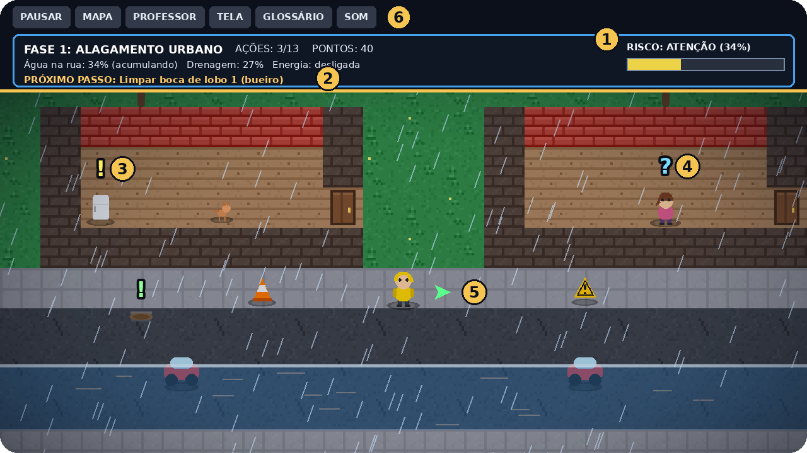



CONHEÇA O JOGO
HIDRO: Redução de Riscos
Você é o Hidro
um agente que ajuda a comunidade a se proteger.
4 cenários
alagamento, enxurrada, enchente e deslizamento.
O risco sobe com o tempo
decidir rápido e com segurança.
Quiz, conversas e medalhas
ouro, prata ou bronze em cada fase.
Tela do jogo (ilustração)
Funciona no navegador: computador, tablet ou celular.
Notes:
APRESENTANDO O JOGO (3 min). O HIDRO é um simulador educativo: o aluno controla o personagem Hidro em quatro cenários e precisa tomar decisões seguras antes que o risco chegue ao limite.
As telas mostradas neste material são ilustrações fiéis ao jogo. Se puder, abra o jogo no projetor e mostre o menu, o glossário (tecla G) e a Fase 1 por 1 minuto.

Slide 23
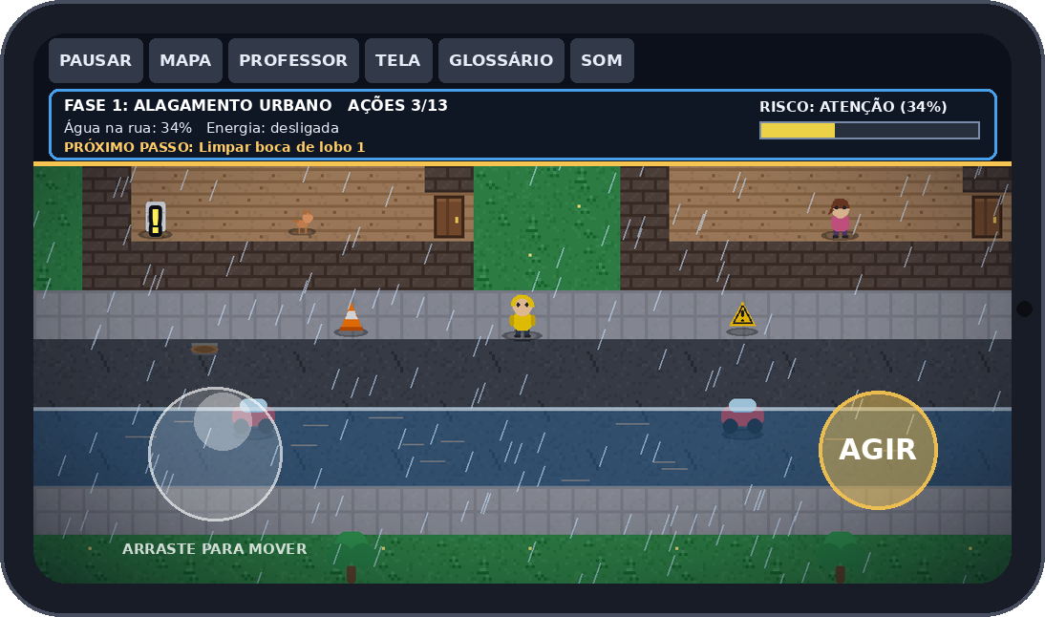


CONHEÇA O JOGO
Como jogar
No computador
Setas ou W A S D: andar
ESPAÇO: agir e passar o texto
ESC: pausar | G: glossário | K: guia
No celular ou tablet
Celular na horizontal: joystick à esquerda, botão AGIR à direita.
Arraste na metade esquerda: andar
Botão AGIR (ou toque no item): agir
Toque na tela: passar o texto
Notes:
COMO JOGAR (3 min). No computador: setas ou W, A, S, D para andar e ESPAÇO para agir. No celular ou tablet: arraste o dedo na metade esquerda da tela (o joystick aparece onde você toca) e use o botão AGIR ou toque diretamente no item marcado com "!".
No celular, jogue com a tela na horizontal. Ao ler os diálogos, basta tocar na tela (ou apertar ESPAÇO) para continuar.
Se a turma usar celulares, peça que testem o joystick por 30 segundos antes de começar.

Slide 24
CONHEÇA O JOGO
Lendo a tela do jogo
1
Medidor de RISCO
sobe com o tempo (cor e texto)
2
PRÓXIMO PASSO
dica do que fazer agora
3
! Itens para agir
cinza: bloqueado; verde: próximo
4
? Morador que conversa
mito ou verdade
5
Seta verde
aponta o caminho
6
Botões do topo
pausa, mapa, glossário, som
Se o risco chegar ao limite ou houver uma decisão perigosa, a fase recomeça.
Notes:
LENDO A TELA (3 min). Percorra os números com a turma.
1 Medidor de RISCO: sobe com o tempo; verde é normal, amarelo atenção, laranja elevado e vermelho crítico. O texto também informa o nível (não depende só da cor). 2 PRÓXIMO PASSO: dica do que fazer agora. 3 "!" marca um item onde agir (cinza = ainda bloqueado pelo protocolo; verde pulsante = é o próximo passo). 4 "?" marca um morador que quer conversar (mito ou verdade). 5 Seta verde: mostra o caminho para o próximo passo. 6 Botões do topo: pausar, mapa, professor, tela cheia, glossário e som.
Alunos que preferirem jogar sem ajuda podem desligar o guia (tecla K, ou no menu de pausa).

Slide 25

CONHEÇA O JOGO
Quatro regras de ouro
Siga o protocolo
O risco sobe com o tempo
Proteção primeiro, depois o 199, depois as ações.
O relógio pausa durante os diálogos e o quiz.
Errar faz parte
Conquiste medalhas
Decisão perigosa ou risco no limite: a fase recomeça.
Quiz com 75% ou mais, sem decisões perigosas e de primeira.
Dica: converse com os moradores marcados com "?" para ganhar pontos.
Notes:
REGRAS DE OURO (3 min). Estas quatro regras resumem o funcionamento do jogo.
1) Ordem do protocolo: proteção pessoal (capa, botas, mochila), depois avisar a Defesa Civil, depois as ações. O jogo bloqueia e explica quando a ordem não é seguida. 2) O relógio do desastre: o risco sobe com o tempo, mas pausa enquanto se lê diálogos e se responde ao quiz, para ninguém ser punido por ler. 3) Decisões perigosas (como entrar na água) reiniciam a fase, com uma explicação. 4) Medalhas: ouro exige 75% no quiz, nenhuma decisão perigosa e concluir de primeira.
Dica: converse com os moradores marcados com "?" para ganhar pontos e desfazer mitos.

Slide 26
FASE 1 | ALAGAMENTO
Fase 1: Alagamento urbano
Sua missão
Equipe-se, ligue para o 199, desligue o disjuntor, erga móveis, barre a porta, limpe as bocas de lobo e sinalize o poço de visita sem tampão.
Fique atento a
O medidor de risco (água subindo)
Ordem: capa, depois 199
Poço sem tampão: chegar perto é perigo
Conceito-chave: microdrenagem entupida e o perigo da eletricidade na água.
Pergunta para pensar
Por que desligar o disjuntor vem antes de a água chegar às tomadas?
Notes:
FASE 1 (10 a 12 min). Objetivos: aplicar o protocolo, entender o risco elétrico e reconhecer o perigo do poço de visita sem tampão.
Se a turma demorar a desligar o disjuntor, a água chega às tomadas e a fase reinicia; é uma boa oportunidade para conversar sobre o porquê.
Durante o jogo, circule e faça a pergunta para pensar às duplas. Resposta esperada: água e eletricidade juntas podem causar choque grave, e o risco existe mesmo antes de a água estar visível nas tomadas.

Slide 27
FASE 2 | ENXURRADA
Fase 2: Enxurrada em ladeira
Sua missão
Isole a via com cones, resgate o gato pela passarela, monte a mureta de sacos de areia e sinalize a boca de lobo sem chegar perto.
Fique atento a
A correnteza: nunca entre na água
Quanto mais demora, mais transborda
Duas tentativas na água reiniciam a fase
Conceito-chave: água rápida, com força: só a passarela é segura.
Pergunta para pensar
Por que a enxurrada é perigosa mesmo com pouca profundidade?
Notes:
FASE 2 (8 a 10 min). Objetivos: entender que a força da água em movimento é o perigo, e usar rotas seguras (passarela).
A primeira tentativa de entrar na água gera um aviso; a segunda reinicia a fase. Deixe os alunos errarem e conversem sobre o motivo.
Resposta esperada da pergunta: a velocidade e a força da água derrubam e arrastam pessoas mesmo com poucos centímetros; além disso, há buracos e tampas soltas escondidos.

Slide 28
FASE 3 | ENCHENTE
Fase 3: Enchente fluvial
Sua missão
Vista-se, prepare a mochila, ligue 199, desligue energia e gás, proteja a entrada e os móveis, e ajude os vizinhos (inclusive quem está acamado) até o abrigo no alto.
Fique atento a
A cota do rio subindo devagar
A planície vai encher: evacue cedo
Atravesse só pela passarela
Conceito-chave: o rio sobe devagar: há tempo, se agirmos cedo.
Pergunta para pensar
O que muda entre esperar a água chegar e sair cedo?
Notes:
FASE 3 (8 a 10 min). Objetivos: compreender que a enchente é gradual, que os alertas permitem agir com antecedência e que a evacuação precoce protege pessoas vulneráveis.
Nesta fase o jogador acompanha uma pessoa idosa até o abrigo: converse sobre quem precisa de ajuda extra numa emergência (crianças, idosos, pessoas com deficiência, animais).
Resposta esperada da pergunta: quem espera pode encontrar a rota alagada, sem tempo e sem opções; sair cedo permite escolher o melhor caminho e levar o essencial.

Slide 29
FASE 4 | DESLIZAMENTO
Fase 4: Deslizamento de encosta
Sua missão
Observe os sinais de longe, ligue 199, desvie a água, isole a área e evacue a moradora e o vizinho idoso pela trilha segura.
Fique atento a
Rachaduras, árvore inclinada, estalos
Pisar no talude deixa lento e aumenta o risco
Nunca volte para buscar objetos
Conceito-chave: sinais de alerta na encosta: rachaduras, estalos, árvores inclinadas.
Pergunta para pensar
Por que existe uma trilha segura e por que não usar o atalho pelo talude?
Notes:
FASE 4 (8 a 10 min). Objetivos: reconhecer sinais de instabilidade, observar de longe e evacuar sem voltar.
O talude (a parte inclinada da encosta) é terreno perigoso: caminhar sobre ele deixa o personagem mais lento e aumenta a instabilidade. A trilha marrom é o caminho seguro.
Resposta esperada da pergunta: pisar e concentrar água no talude sobrecarrega o solo e pode ajudar a desencadear o deslizamento; a trilha e as rotas indicadas reduzem esse risco.

Slide 30


ORGANIZAÇÃO
Como organizar o jogo em sala
Duplas ou trios
Grupos com 1 computador
Modo turma (projetado)
Piloto joga, navegador confere o protocolo, repórter anota as decisões. Troquem os papéis a cada fase.
Até 4 alunos por aparelho, com rodízio de 5 minutos. Quem não joga aconselha.
O professor joga na tela e a turma decide por votação, com cartões ou mão levantada.
Só precisa de um navegador (computador, tablet ou celular). Teste antes: abra o jogo e faça a Fase 1.
Notes:
ORGANIZAÇÃO (3 min). Escolha o modo conforme os equipamentos da escola.
DUPLAS (ideal): um joga, um confere o protocolo e um anota (em trios). Troquem de papel a cada fase. GRUPOS COM 1 COMPUTADOR: rodízio de 5 minutos por aluno, com os demais aconselhando. MODO TURMA: o professor joga na tela projetada e a turma decide por votação (cartões V e M ou levantar a mão); funciona bem com muitos alunos e poucos aparelhos.
Antes de começar: abra o jogo, teste o som (opcional) e faça a Fase 1 rapidamente. Combinados: falar baixo, ajudar sem tomar o controle e respeitar o tempo de cada um.

Slide 31
DURANTE O JOGO
Ficha de observação da dupla
Fase | O que aconteceu | Decisão que ajudou | Decisão que atrapalhou | Medalha
1 Alagamento
2 Enxurrada
3 Enchente
4 Deslizamento
Dupla: ______________________________ Papéis: piloto, navegador e repórter (troquem a cada fase).
Notes:
FICHA (durante o jogo). Imprima ou peça que os alunos copiem a tabela no caderno. O repórter da dupla preenche.
Ela serve de base para a roda de conversa e como registro de avaliação: observe se os alunos conseguem nomear decisões que ajudaram e decisões que atrapalharam.
A tabela é editável: acrescente linhas se jogarem mais fases.

Slide 32

FECHAMENTO
Roda de conversa
Qual fase foi a mais difícil? Por quê?
Qual foi a decisão mais difícil e o que você aprendeu com ela?
O que você faria diferente numa situação real?
Que sinais de risco existem no nosso bairro ou na nossa escola?
Todas as experiências são respeitadas. Ninguém é obrigado a contar.
Notes:
RODA DE CONVERSA (12 min). Organize a sala em círculo ou em grupos. Peça que cada dupla escolha uma pergunta.
Pergunta 4 é a mais importante: conecta o jogo à realidade local. Anote no quadro os pontos de risco citados (por exemplo: "rua que sempre alaga perto da escola") e retome na missão para casa.
RESPEITO: alguns alunos podem ter vivido perdas. Combine que ninguém é obrigado a contar e que todas as experiências são respeitadas.

Slide 33


FECHAMENTO
Missão para casa
Cartão de Emergência da família
Preencha com quem mora com você.
CARTÃO DE EMERGÊNCIA DA FAMÍLIA
Telefones: Defesa Civil 199 | Bombeiros 193 | SAMU 192
Nosso ponto de encontro: ________________
Nossa rota de saída: ________________
Quem ajuda crianças, idosos e animais: __________
Mochila pronta? documentos, água, remédios, lanterna, carregador e lista de telefones.
Mapa de riscos do bairro
Desenhe onde alaga, onde a água corre rápido, onde há encosta e onde é seguro.
Conte para 2 pessoas
Um mito ou verdade que você aprendeu.
Notes:
MISSÃO PARA CASA (3 min). Três tarefas curtas para levar o aprendizado à família e à comunidade.
1) CARTÃO DE EMERGÊNCIA DA FAMÍLIA: cada aluno copia o modelo e preenche com a família (telefones, ponto de encontro, rota de saída, quem ajuda crianças, idosos e animais). O jogo também traz uma versão deste cartão ao final. 2) MAPA DE RISCOS DO BAIRRO: desenhar onde alaga, onde a água corre rápido, onde há encosta e onde é seguro. Pode ser feito em cartolina e virar exposição na escola. 3) Contar para duas pessoas um mito ou verdade que aprendeu.
O cartão ao lado é editável: adapte os telefones à realidade local.

Slide 34
PARA O PROFESSOR
Adaptações por ano e outras disciplinas
6º e 7º anos
8º e 9º anos
Observar, nomear e reconhecer sinais de alerta
Jogar em duplas com o guia ligado
Produzir desenhos e cartazes
Analisar causas: urbanização e bacia hidrográfica
Calcular e interpretar o gráfico de escoamento
Mapa de riscos do bairro e debate sobre políticas públicas
Conexões com outras disciplinas
Geografia
Ciências
Matemática
Língua Portuguesa
Artes
Confira as habilidades da BNCC do seu currículo para registrar o planejamento.
Notes:
ADAPTAÇÕES (3 min). Ajuste a profundidade ao ano.
6º e 7º anos: foco em observar, nomear e reconhecer sinais; jogar em duplas; produzir desenhos e cartazes. 8º e 9º anos: aprofundar causas e escalas (urbanização, bacia hidrográfica), analisar dados (o gráfico de escoamento), montar o mapa de riscos do bairro e discutir políticas públicas (drenagem, coleta de lixo, moradia segura).
INTERDISCIPLINARIDADE: Geografia (relevo, bacias, urbanização), Ciências (ciclo da água, solo), Matemática (porcentagens, gráficos e escala), Língua Portuguesa (texto instrucional e cartazes) e Artes (mapas e cartazes ilustrados). Confira as habilidades da BNCC do seu currículo para registrar o planejamento.

Slide 35
PARA O PROFESSOR
Como avaliar a oficina
Critério | Em construção | Alcançado | Avançado
Conceitos | Confunde os fenômenos | Diferencia os quatro fenômenos | Explica causas e dá exemplos do bairro
Protocolo | Lembra parte da sequência | Aplica proteja-se, avise, aja | Justifica cada passo e a ordem
Decisões no jogo | Erra sem perceber por quê | Explica decisões que ajudaram ou atrapalharam | Propõe como agiria na vida real
Participação | Participa quando solicitado | Colabora com a dupla | Ajuda outros grupos e conduz a discussão
Use a ficha, a roda de conversa e as medalhas como evidências (avaliação formativa).
Notes:
AVALIAÇÃO (3 min). Sugestão de rubrica em três níveis. Use a ficha de observação, a roda de conversa e as medalhas do jogo como evidências, não como nota única.
O objetivo é formativo: identificar o que a turma já domina e o que precisa retomar. A tabela é editável: adapte os critérios ao seu planejamento.

Slide 36
APÊNDICE
Glossário
Risco
Chance de um perigo causar dano a pessoas.
Defesa Civil (199)
Órgão que previne, alerta e ajuda em desastres.
EPI
Equipamento de proteção individual: botas, capa, colete, luvas.
Microdrenagem
Sarjetas, bocas de lobo, poços de visita e galerias.
Boca de lobo (bueiro)
Grade no meio-fio que capta a água da chuva.
Poço de visita (bueiro com tampa)
Câmara subterrânea da drenagem, fechada por um tampão.
Tampão
Tampa de ferro do poço de visita.
Galeria de águas pluviais
Tubulação subterrânea que leva a água ao rio ou canal.
Cota do rio
Nível da água do rio.
Montante e jusante
Montante: parte mais alta, de onde a água vem. Jusante: parte mais baixa.
Talude
Parte inclinada de uma encosta.
Evacuação
Sair de forma organizada de uma área de risco para um lugar seguro.
Notes:
GLOSSÁRIO (apêndice). Use como consulta durante a oficina. No jogo, o glossário também está disponível pela tecla G ou pelo botão GLOSSÁRIO.
Termos técnicos aparecem com o nome popular entre parênteses: boca de lobo (bueiro) e poço de visita (bueiro com tampa). Em engenharia, "bueiro" também designa a obra que leva a água por baixo de uma rua ou estrada.

Slide 37


CRÉDITOS
Jogo e material da oficina
Obrigado!
HIDRO: Redução de Riscos
Coordenação e desenvolvimento: Antonio Idêrlian Pereira de Sousa
Geógrafo, Mestre e Doutorando em Geografia (PPGG/FCH/UFGD). Técnico do Laboratório de Geoprocessamento, Faculdade de Ciências Agrárias (FCA/UFGD).
Contato: antonioiderlian@outlook.com
Ilustrações: cenas montadas com os sprites do jogo e diagramas originais. Uso educacional. Licenciamento em definição. Confirme telefones e alertas com a Defesa Civil local.
Notes:
CRÉDITOS. O jogo HIDRO e este material foram desenvolvidos de forma independente por Antonio Idêrlian Pereira de Sousa. As ilustrações das cenas foram montadas com os sprites do próprio jogo e os diagramas foram produzidos originalmente para esta oficina.
O licenciamento do jogo e do material está em definição: até que seja publicado, use apenas para fins educacionais e cite a autoria. Confirme os telefones e serviços de alerta com a Defesa Civil do seu município.
Este arquivo é totalmente editável: adapte textos, imagens e exemplos à realidade da sua turma.

